Slide 1
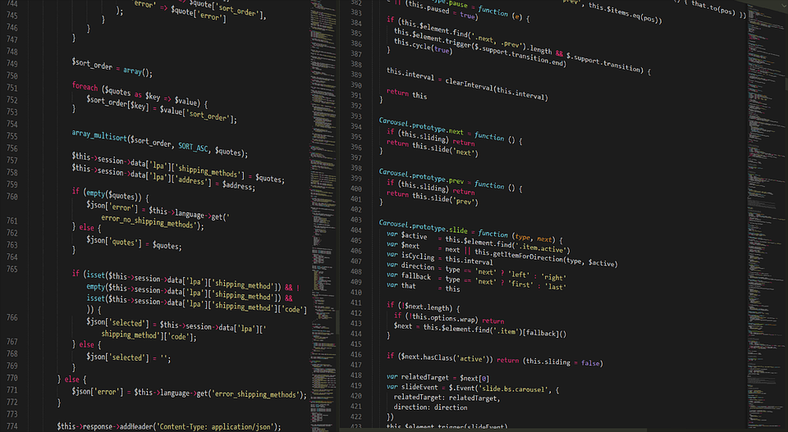



Slide 2






Slide 3

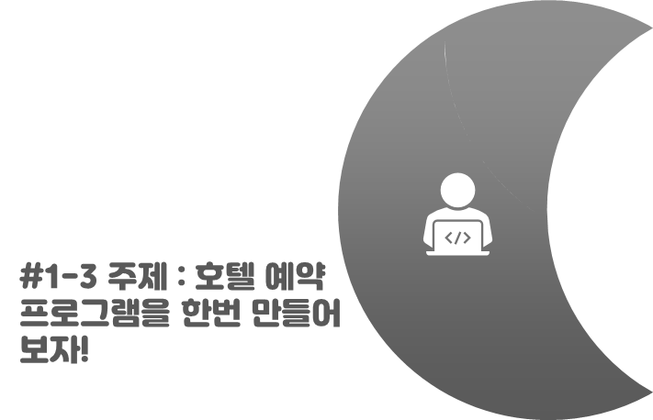
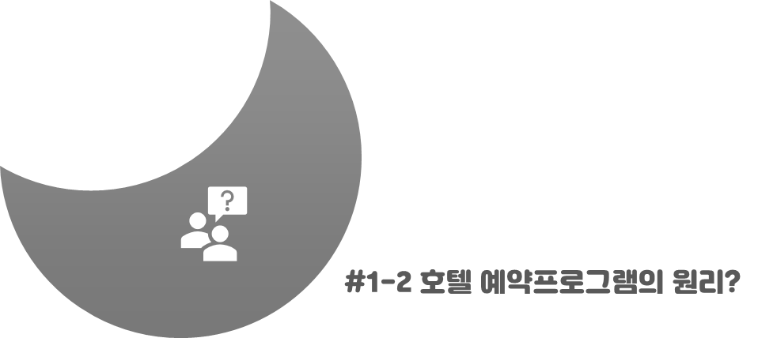

Slide 4
프로그램 작동 순서
1 : 프로그램이 시작할 때 인사를 한다.
2 : 로그인을 할지 프로그램을 종료할지 입력 받는다.
3 : 사용자가 ID, PW를 설정하여 로그인을 한다.
4 : 예약 프로그램의 방 현황을 보여준다.
5 : 예약할 방들을 입력 받는다.
6 : 비밀번호 확인을 한다.
7 : 예약한 방들을 정산한다.

Slide 5
프로그램 핵심 기능
핵심 기능 1 : 입력 받은 아이디, 비번 글자 수 확인하기
핵심 기능 2 : 방 현황 보여주기 (예약 가능, 불가능여부)
핵심 기능 3 : 비밀번호 확인해서 비밀번호가 일치하면 예약하기
핵심 기능 4 : 예약한 방들을 정산하기

Slide 6
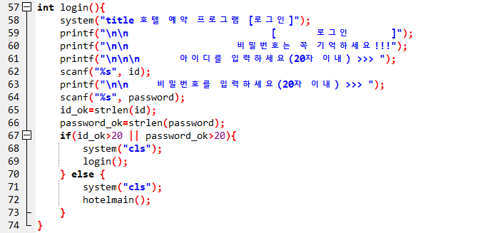
핵심 코드1

Slide 7
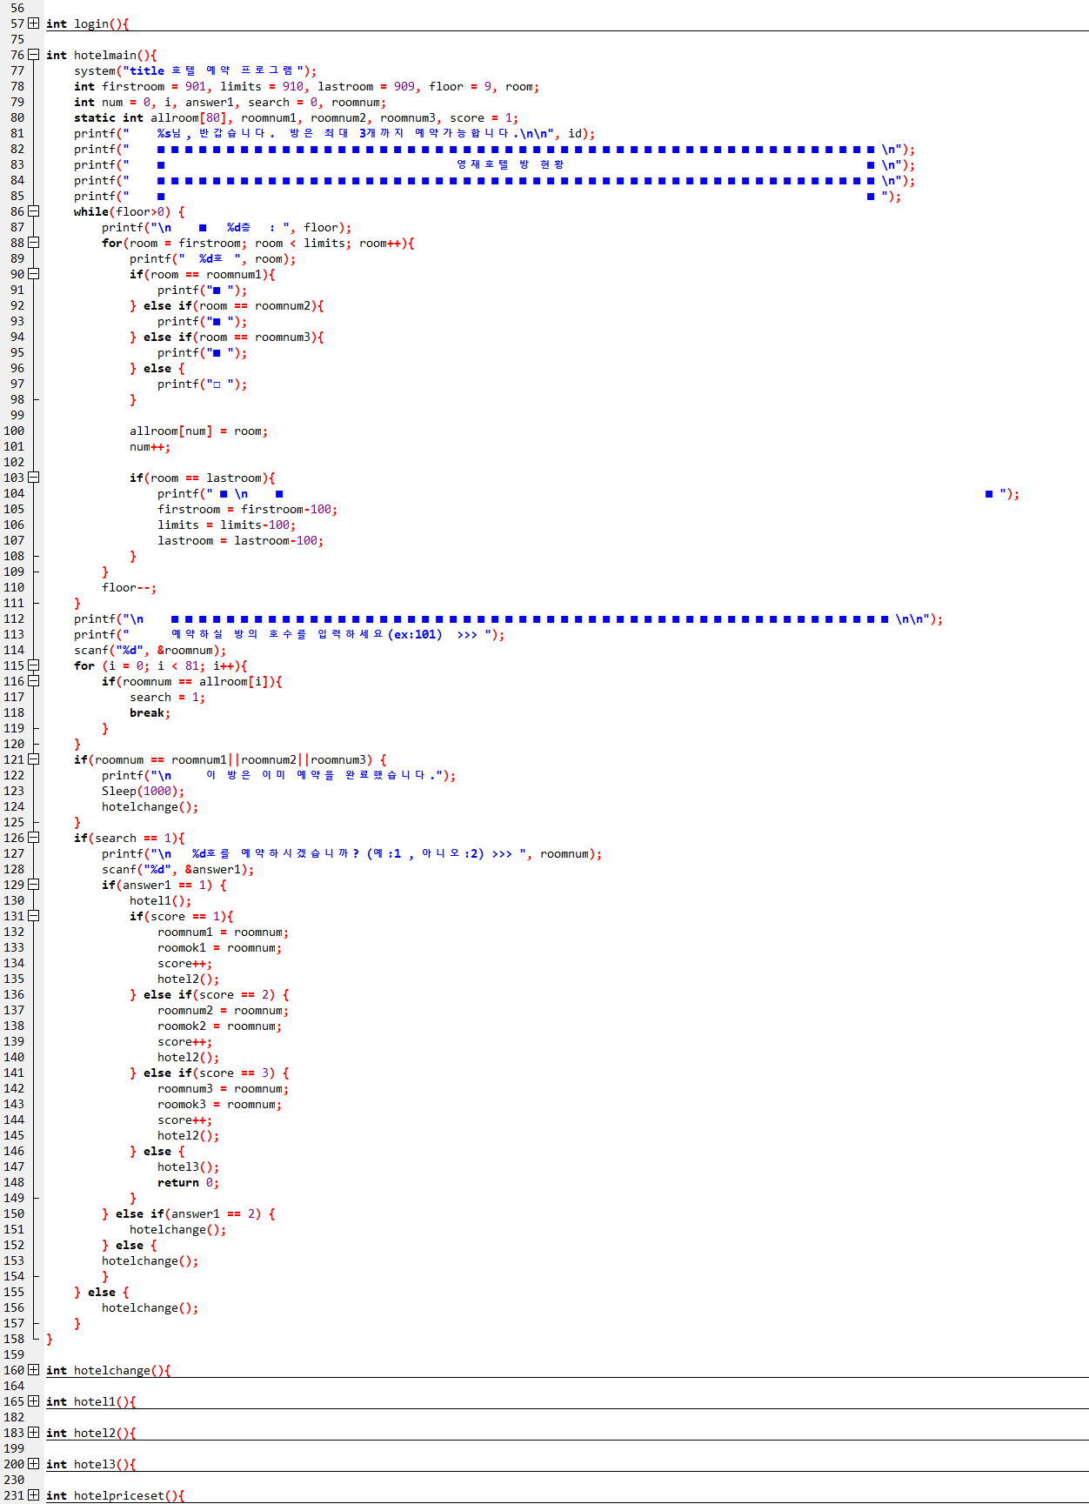
핵심 코드2

Slide 8
핵심 코드2

Slide 9
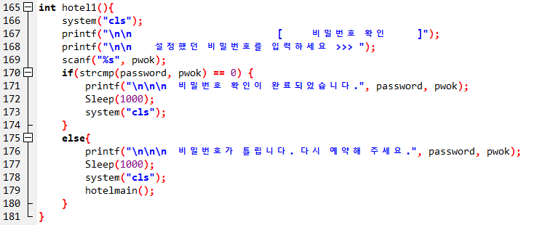
핵심 코드3

Slide 10
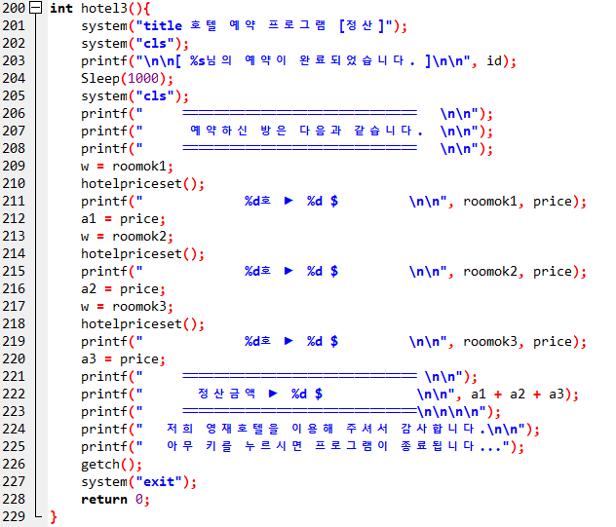
핵심 코드4

Slide 11
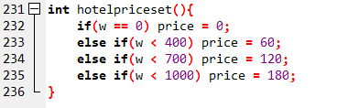
핵심 코드4

Slide 12
호텔 예약 프로그램을 만들면서 힘들었던 부분은 예약이 완료되고나서 또 예약할 때 예약불가한 방을 표시하는 것이 힘들었다.
원래는 한 변수만 가지고 하려고 계속 시도했지만 방법마다 오류가 나서 변수를 나눠서 값을 주니까 오류가 해결이 되었다.

Slide 13
호텔 예약 프로그램을 만들면서 많은 오류가 생기고, 프로그램코드가 길어서 헷갈리는 부분도 있었지만, 오류를 고쳐 나가고, 프로그램 코드를 줄여 나가는 과정들을 통하여 성취감을 느꼈고, 내가 만든 프로그램이 잘 작동 한다니 놀라웠다.
그리고, 이런 프로그램보다 더 어렵고 복잡한 프로그램들을 매일마다 만들어내고 계시는 모든 프로그래머님들이 존경스러웠다.

Slide 14
Thank You
경청해 주셔서 감사합니다 :D
작성자 : 김세광

